Slide 1

CONTABILIDAD
FINANCIERA
UNIVERSIDAD
TORCUATO DI TELLA
UNIVERSIDAD TORCUATO DI TELLA
Prof.: Julio César Fermo
Contador Público Nacional (U.N.R.)
Master en Finanzas (C.E.M.A.)
Master en Quiebras (U.B.A.)
Director del Master en Finanzas (U.T.D.T.)
Socio y Director Columbus Zuma
jfermo@columbusmb.com

Slide 2
GLOSARIO DE TERMINOS

Slide 3
Capítulo I: Teoría Contable

Slide 4
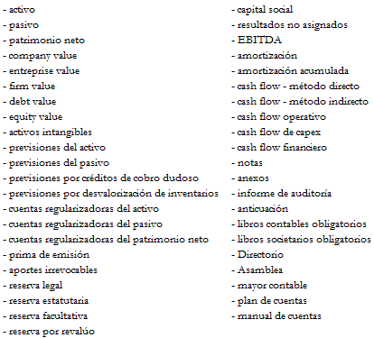
Teoría Contable

Slide 5
Capítulo II: Organización del Proceso Contable

Slide 6
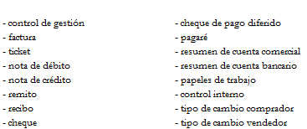
Organización del Proceso Contable

Slide 7
Capítulo III: Financiación del Activo

Slide 8
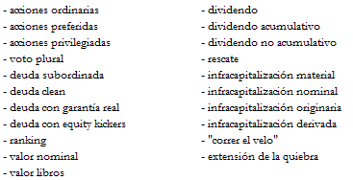
Financiación del Activo

Slide 9
Capítulo IV: Capital Social

Slide 10
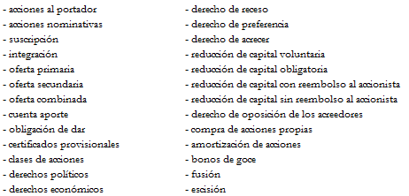
Capital Social

Slide 11
Capítulo V: Dividendos

Slide 12
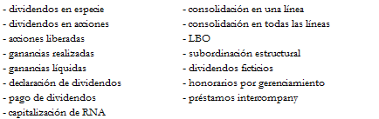
Dividendos

Slide 13
Ejercicios Prácticos

Slide 14
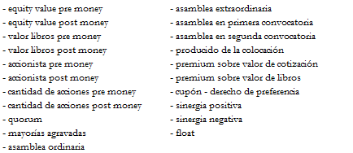
Ejercicios Prácticos

